Slide 1
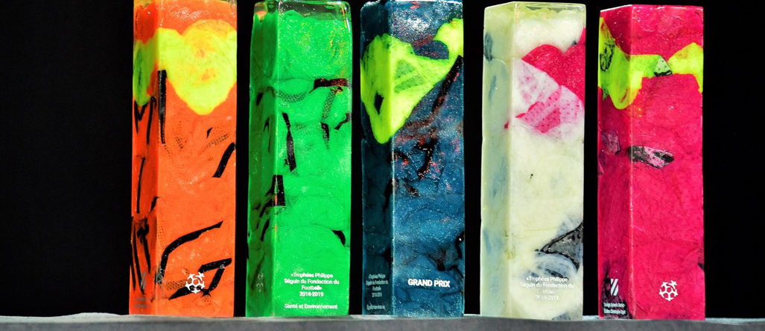
12e ÉDITION DES TROPHÉES PHILIPPE SÉGUIN
Rejoignez les 190 clubs de football déjà récompensés !
Les « Trophées Philippe Séguin du Fondaction du football » ont pour objectifs de détecter, récompenser et promouvoir les actions citoyennes mises en place par les clubs de football
Déposer votre dossier de candidature dans l’une des 4 catégories :
Education et Citoyenneté │ Mixité et diversité │ Solidarité et inclusion
Santé et Environnement
Pour en savoir plus et télécharger votre dossier de candidature :
www.fondactiondufootball.com
Informations : 01 44 31 74 56
Date limite de retour des dossiers le 10 décembre 2019
EN PARTENARIAT AVEC :
MEMBRES BIENFAITEURS :
www.fondactiondufootball.com

